Slide 1
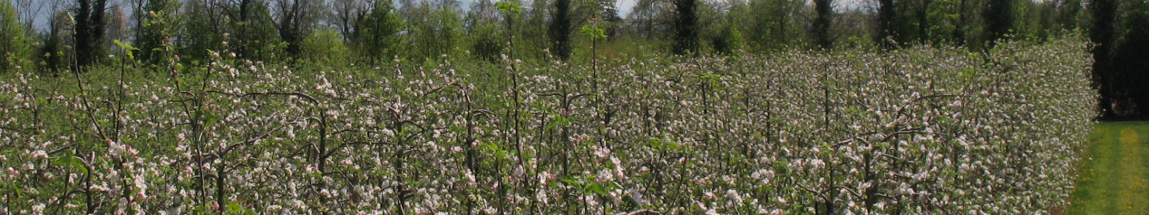

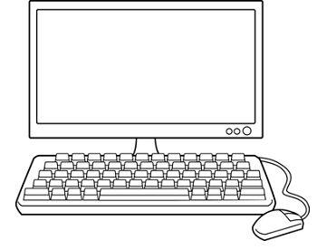
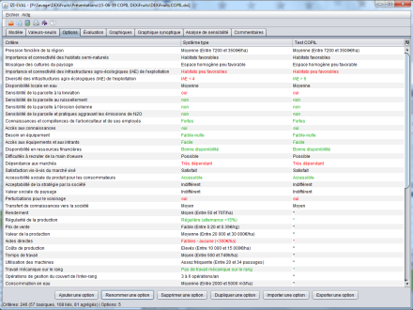

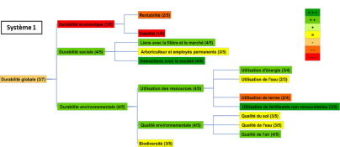
DEXiFruits: outil d’évaluation multicritère de durabilité des systèmes de culture en arboriculture fruitière
DEXiFruits est un outil informatique co-construit par l’Inra, le Ctifl, l’IFPC, et AgroCampus Ouest pour permettre aux acteurs de terrain d’évaluer la durabilité de systèmes de production de fruits, dans un contexte donné.
DEXiFruits calcule les performances globales des vergers évalués. Il peut aussi être utilisé comme tableau de bord pour identifier les forces et les faiblesses de ces vergers et les améliorations possibles. L’outil est simple d’utilisation et nécessite des données facilement accessibles pour un arboriculteur ou un conseiller. Tous les critères sont qualitatifs ou correspondent à des classes de valeur, spécifiques à chaque espèce fruitière. L’utilisateur peut également comparer les performances du système de production évalué avec un système référent moyen.
Un outil facile à utiliser
Il suffit de renseigner des listes à choix multiples avec des données portant sur les caractéristiques du verger évalué et de son contexte:
Pratiques culturales et apport d’intrants
Coût de production et rendement
Aménagement du verger
Contexte de l’exploitation (haies, climat et sol, marché,…)
Des entrées : liste à choix multiples
Interface d’utilisation
IZIEval
Des sorties synthétiques
A quoi sert DEXiFruits ?
Evaluer la durabilité des systèmes sur les 3 piliers: environnement, économie et social
Identifier ses forces et faiblesses
Classer et comparer les systèmes entre eux ou avec un système référent
Discuter, se questionner et améliorer les vergers actuels
Interface d’utilisation de DEXiFruits: IZI-Eval
Pour utiliser DEXiFruits, l’interface « IZIEval » est disponible gratuitement sur internet:
http://wiki.inra.fr/wiki/deximasc/DEXiFruits/1-+Accueil
DEXiFruits est disponible sur le même site, avec tous les documents support.

Slide 2
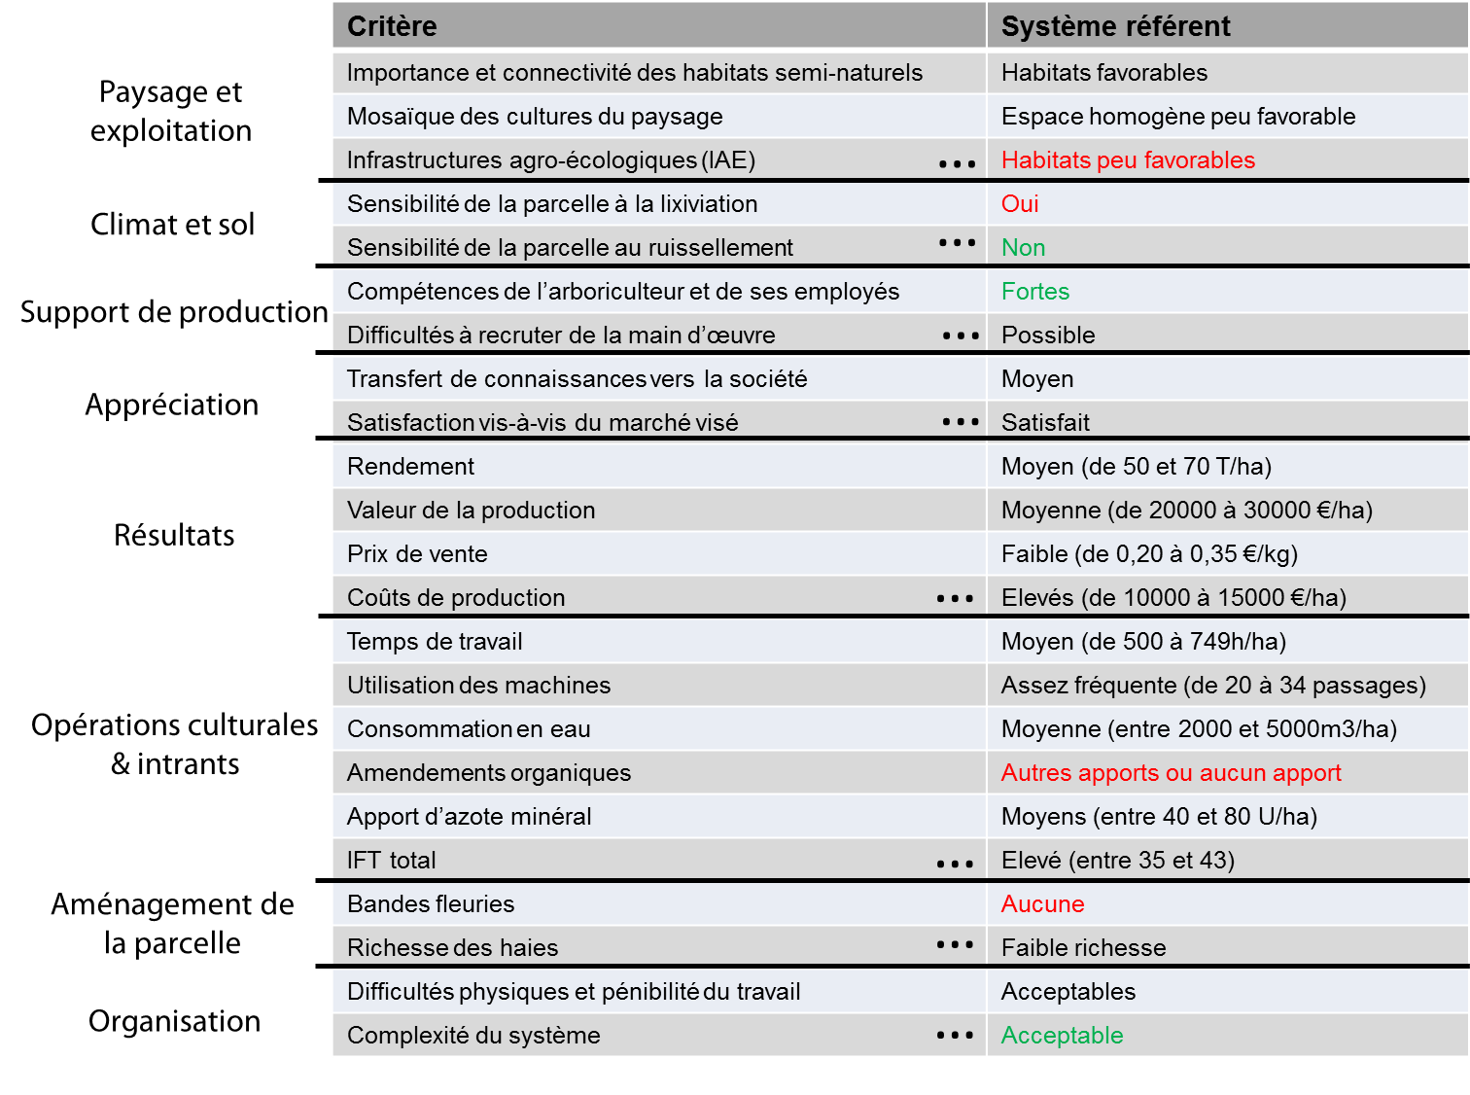
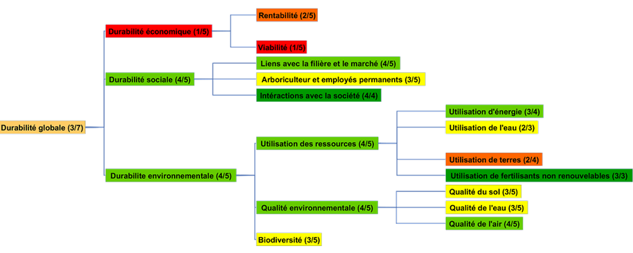
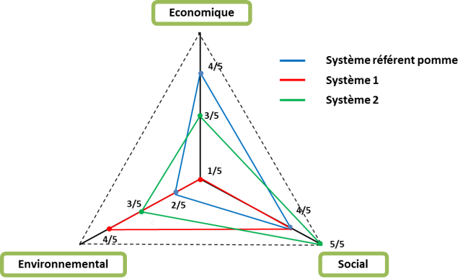
Comment évaluer la durabilité des vergers avec DEXiFruits
Un système référent pour la comparaison
Un système dit « de référence » a été créé pour chaque espèce fruitière dans DEXiFruits. Il correspond à des pratiques et à un contexte moyen définis nationalement par des experts pour la pomme, la pêche et la pomme à cidre. Il peut être modifié selon les besoins ou le contexte.
Il permet à l’utilisateur de comparer les performances de son verger avec ce système.
Les entrées : 57 critères à renseigner en cliquant sur des listes de choix
Voici une sélection des informations à fournir :
Critère de contexte
Critère de pratiques
Les sorties : résultats de l’évaluation avec DEXiFruits
Tableau de bord permettant d’identifier les points forts et faibles du verger évalué.
Graphique de performance permettant de comparer et classer les systèmes. Ex : comparaison de 3 vergers sur les 3 piliers économique, social et environnemental.
Pour en savoir plus ou demander un conseil technique, n’hésitez pas à vous rapprocher d’un partenaire DEXiFruits ou consulter notre site.

